Slide 1
Premiumnutzer Gewinnung
Eine Test-Newsletter-Kampagne
Alexander Richter, Anna Vögele, Olaf Görlitz

Slide 2
Problem Statements
Beobachtung: Nutzergruppe wie z. B. CK Club Nutzer sind noch sehr ausbaufähig.
Davon unabhängig:
Frage: Wie können Newsletter als Sales-Träger genutzt werden?

Slide 3
Unsere Ansätze
Validierung eines Modells zur Identifizierung von interessanten Nutzergruppen am Beispiel der CK Club Nutzern.
Aufsetzen eines Prozesses zum gezielten Versand von Newslettern an interessanten Nutzergruppen am Beispiel einer Einladung zum CK Club.

Slide 4
Unsere Pipeline
Extraktion von Features aus Rohdaten
Versand des Newsletters
Auswertung der vorläufigen Ergebnisse
Identifikation der verschiedenen Affinitätsgruppen
Training eines Random Forest Modells
Erstellung eines Custom Reports in Google Analytics
?
Erstellung von Zielgruppen in Promio
Konzeption des Creatives

Slide 5
Aufgabenverteilung
BI:
Training des Modells (Random Forest Modell).
Erstellung der Gruppen von Nutzern in verschiedenen Affinitätsgruppen anhand dieses Modells und der Datenbank.
Aufnahme neuer Custom Dimensions und Nutzersegmente in das Tracking/Reporting durch Google Analytics.
Online Marketing/Design/Redaktion:
Zielgruppenerstellung in Promio
Creative produziert
Newsletter-Kampagne und Versand an identifizierte Nutzergruppen.
Auswertung der (vorläufigen) Ergebnisse.

Slide 6
Ziele der Klassifikation
Wir wollten herausfinden, ob wir durch den Versand eines Newsletters an Nutzer, die potentiell CK Club Nutzer sein könnten, eine Häufung von Conversions beobachten können.
Um zu testen, haben wir anhand eines Random Forests (Klassifikator aus dem Machine Learning) drei Gruppen von Newsletter-Empfängern erstellt und diese dazu eingeladen, dem CK Club beizutreten.
Die Gruppen waren dabei
Nutzer, die sich nach einem Random Forest Modell als CK Club Nutzer „eignen“,
Nutzer, die sich nach demselben Modell besonders wenig als CK Club Nutzer eignen,
Nutzer, die als Vergleichsgruppe randomisiert aus allen CK Nutzern gezogen wurden,

Slide 7
Klassifikation
Ein Modell zur Klassifikation wird aufgebaut aus Daten mit bekannten Klassen-Labels (sogenannte „Ground Truth“).
In unserem Fall: alle Nutzer werden unterteilt in solche,
die bereits Mitglieder im CK Club sind oder waren, und solche,
die nicht Mitglieder im CK Club sind oder waren.
Das entstandene Modell kann dann zur Vorhersage für noch nicht gesehene Daten verwendet werden.

Slide 8

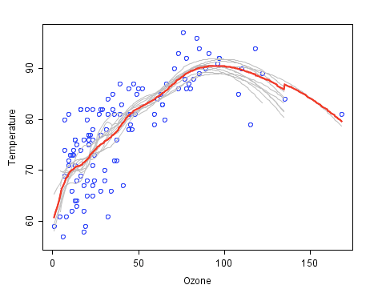
Random Forest
?
Random Forest (Leo Breiman, 1999) ist ein Klassifikationsverfahren, das Voraussagen über (wahrscheinliche) nächste Nachbarn trifft.
Ein Random Forest modelliert die (vermutete) Beziehung zwischen beobachteten Daten und einer Funktion oder Darstellung (siehe rechts).
Wie in so vielen Fällen besteht ein Wald aus Bäumen. Erstmal muss man also wissen, was Entscheidungsbäume sind.

Slide 9
Funktionsweise nach L. Breiman
Bei N Beobachtungen in der Trainingsmenge werden n Objekte zufällig mit Zurücklegen gezogen.
Bei M Merkmalen (Features oder Dimensionen) der Beispiele werden an jedem Knoten im Baum m<M Merkmale zufällig gewählt, die zur Betrachtung des Schnitts (Split) genommen werden.
Der Baum wird voll ausgebaut und nicht zurückgeschnitten (Pruning).
Zur Klassifikation wird nun ein Beispiel in jedem Baum ausgewertet. Jene Klasse, welche am häufigsten gewählt wurde ist die Klassifikation des Random Forest.

Slide 10

Entscheidungsbäume
Beispiel für Entscheidungsbäume: „Sollte ich jetzt Schokoladenkuchen essen?“
Jahreszeit
Sommer
Nicht Sommer
Attribute
Ausprägungen
Jahreszeit
Sommer, Nicht Sommer
Wetter
Wetter
Sonne, Regen
Regen
Sommer
Gibt es noch Obst in der Eventküche
Es gibt Obst
Ja, nein
Nein, kein Obst mehr
Ja, noch Obst da
Klassen

Slide 11
Entscheidungsbäume
Ausprägungen können Zahlen (wie etwa die Temperatur) sein oder Kategorien (wie z. B. die Bezeichnung für das Wetter).
Es kann auch mehr als zwei Ausprägungen je Attribut geben (Regen, Sonne, Nebel…)
Die Entscheidungsbäume im Random Forest machen je unkorreliert voneinander eine Vorhersage.
Das Ergebnis der gesamten Klassifikation wird dann aus den Ergebnissen der einzelnen Entscheidungsbäume berechnet – als (gewichtetes) Mittel aller Endknoten (oder als Mehrheit aller Einzelentscheidungen).

Slide 12
Attribute bzw. Features
In unserem Fall lautet die Frage an den Random Forest: „schau Dir einen unserer User an und sag uns anhand der folgenden Attribute, ob er ein CK Club Mitglied ist“:
Geschlecht, Alter, Knowhow, Punkte, Anzahl der Tage seit der Registrierung sowie dem letzten Login.
Jeweils die Anzahl der Profilbesuche, Rezepte (öffentlich, Kochbuch), Bilder, Kommentare (Rezept, Artikel), Rezeptbilder, Bewertungen (Rezept, Rezeptbilder), Posts (Forum, Gruppe), Threads, Gruppen, Rezeptsammlungen (privat, öffentlich), Foto-Alben (privat, öffentlich).
Ob Hobbys, Vorlieben und Abneigungen angegeben wurden.

Slide 13
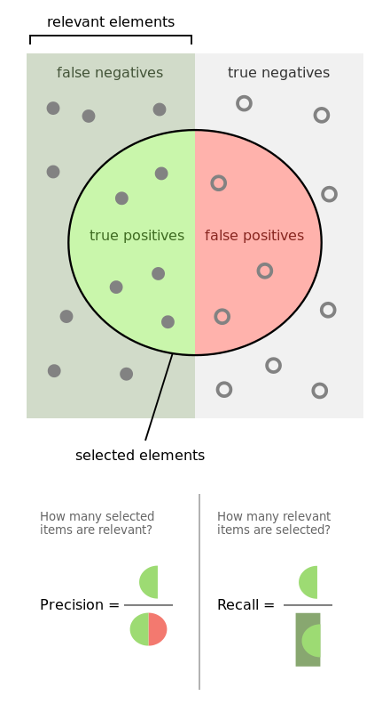
Fehlermaße und Relevante Features
Zusätzlich zur Klassifikation werden noch bestimmte Fehlermaße berechnet, also wie gut der Algorithmus funktioniert hat.
Beispiele: Precision (Verhältnis der richtigen Vorhersagen zu allen Vorhersagen) und Recall (das Verhältnis der richtigen Vorhersagen zu allen richtigen Aussagen).
Es gibt auch noch die Möglichkeit, die „Feature Importance“, also den Beitrag der einzelnen Attribute zur Klassifikation, zu errechnen.

Slide 14
Verwendete Daten
Daten zu den verwendeten Daten (Profildaten von etwas mehr als 1500 CK Club Nutzern sowie derselben Menge von zufällig gesampelten Nutzern, die nicht im CK Club sind oder waren)
Fehlerquoten im Training des Modells:
TODO
Fehlermaß | Messwert

Slide 15
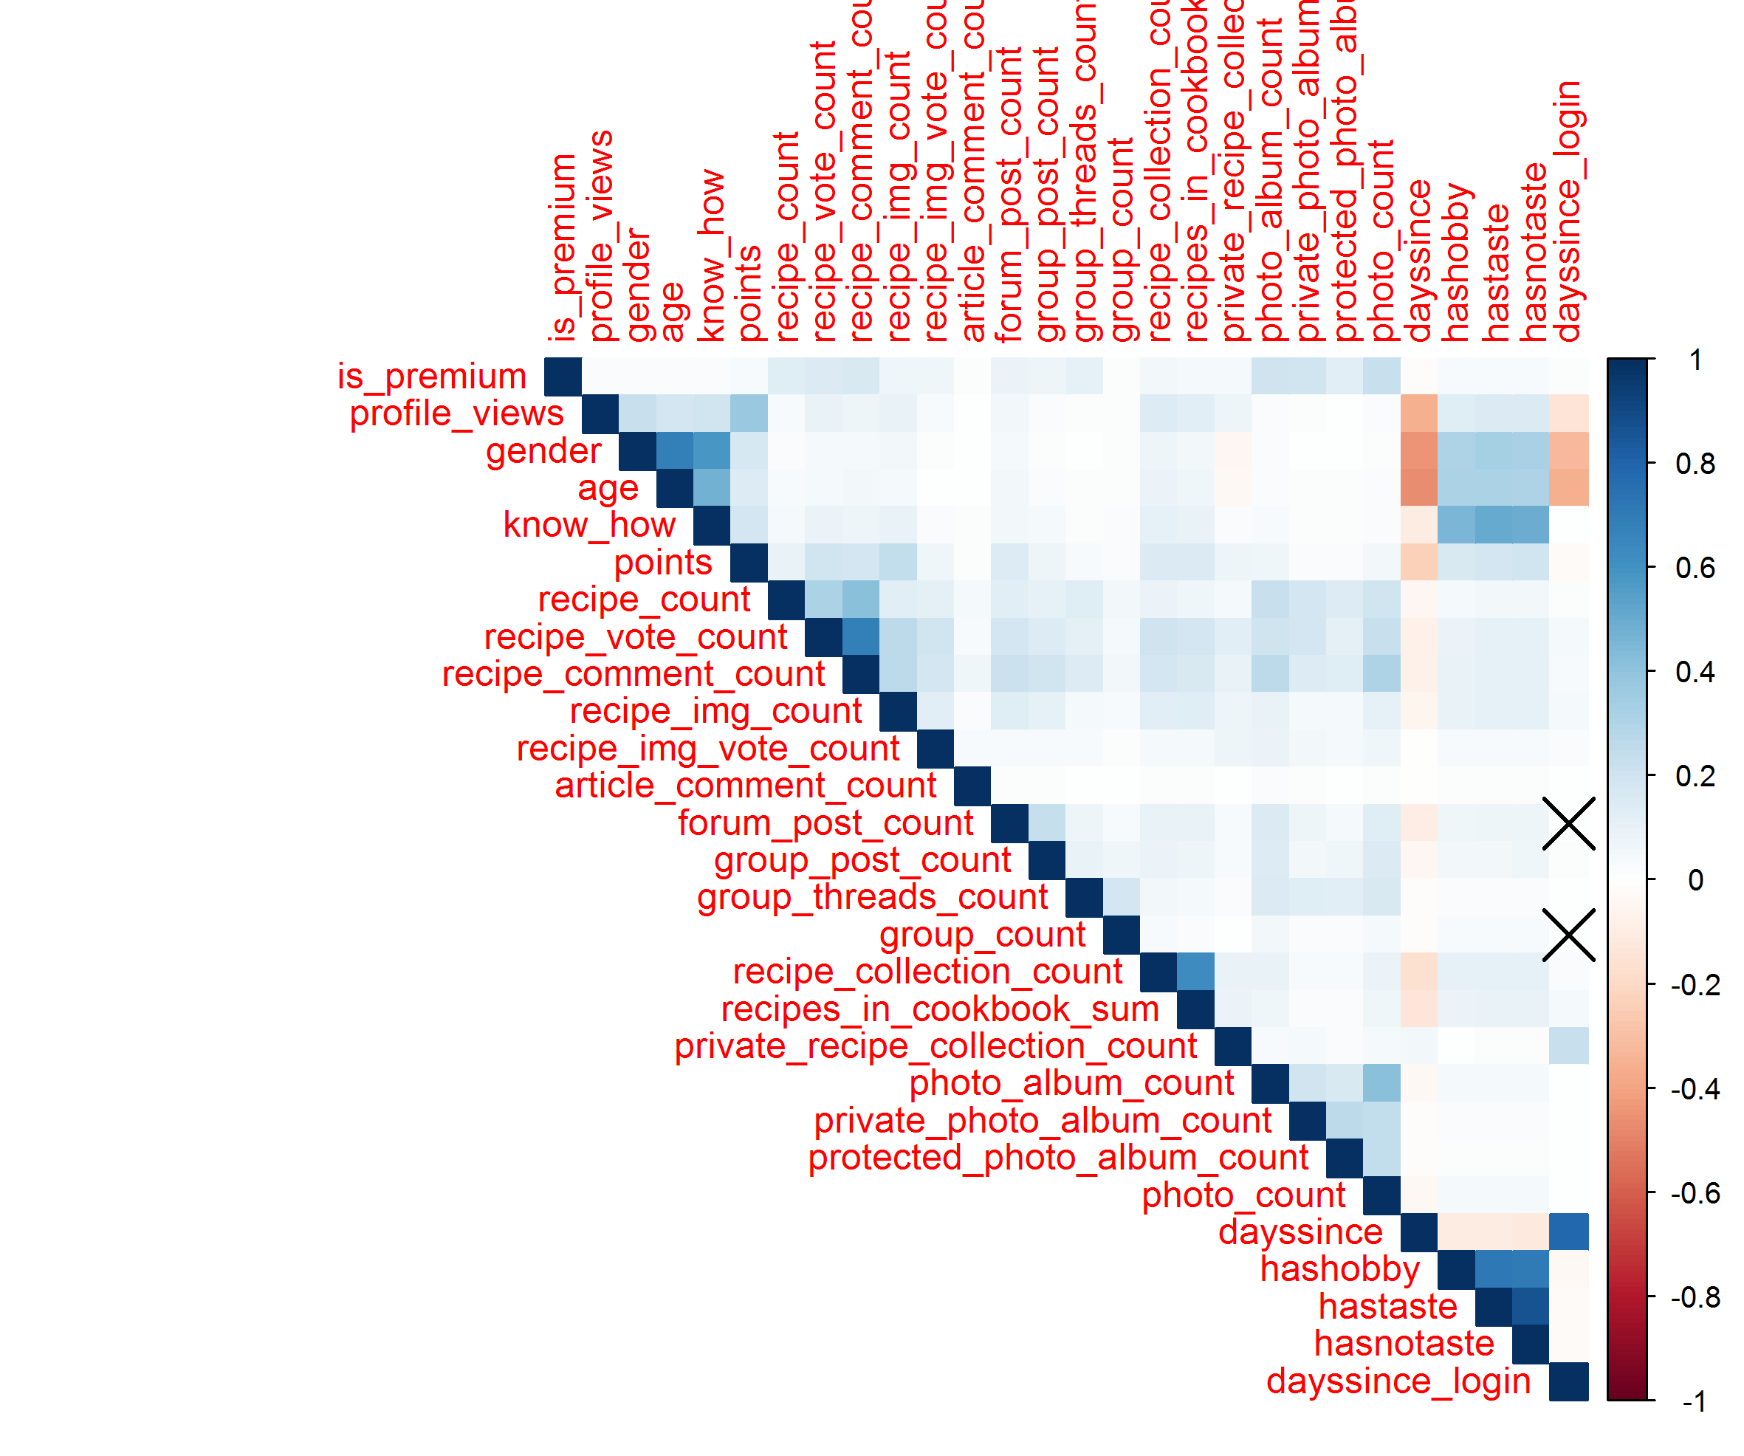
Learnings über die Profile der CK Club Nutzer
Beiträge einzelner Attribute zum Modell sowie ihre Korrelationen
Attribut | Beitrag (in %)
Profilbesuche | 29.10
Anzahl Kommentare (Rezept) | 16.40
Know-How | 15.96
Anzahl Bewertungen (Rezept) | 15.70
Alter | 11.38
Anzahl Rezeptbilder | 5.23
Anzahl Rezepte | 4.92

Slide 16

Übrigens…
Bei dieser Aktion kamen keine Bäume zu Schaden… Dem Random Forest macht es nichts aus, wenn die Attribute für die Klassifikation nicht unabhängig sind!
Normalerweise testet man das Modell mit bisher ungesehenen Daten. Das können wir nach der Aktion mit den Neuzugängen machen ☺

Slide 17
Erstellung der TestGruppen
Hier schließen die Folien von BI (Olaf) an

Slide 18
Newsletter Kampagne
Und dann noch die Folien von Alex…

Slide 19
Fazit
Wir haben das Modell validiert
Wir haben den Prozess für die Newsletter-Kampagne aufgesetzt
Damit können wir jetzt Problem A angehen

